Slide 1
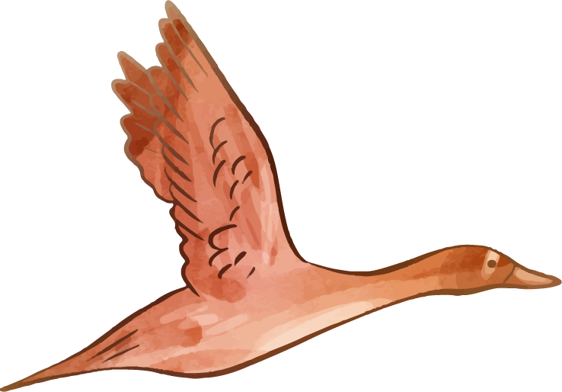
Bài ca Côn Sơn
Nguyễn Trãi

Slide 2
Tìm hiểu về nhân vật ta
2

Slide 3
2. Tìm hiểu về nhân vật ta
Nguyễn Trãi
Nhân vật “ta” trong đoạn trích có thể là ai?

Slide 4
2. Tìm hiểu về nhân vật ta
Hoạt động
Tìm các chi tiết miêu tả thiên nhiên và nhân vật “ta” trong đoạn thơ, từ đó nhận xét về mối quan hệ giữa thiên nhiên và nhân vật “ta”. (Theo PHT số 1, Hs làm việc nhóm đôi)

Slide 5
2. Tìm hiểu về nhân vật ta
Chi tiết miêu tả thiên nhiên | Chi tiết miêu tả nhân vật “ta”
Nhận xét:

Slide 6
2. Tìm hiểu về nhân vật ta
Chi tiết miêu tả thiên nhiên | Chi tiết miêu tả nhân vật “ta”
Nhận xét:
Suối chảy rì rầm, như tiếng đàn cầm bên tai
Nghe đàn
Đá rêu phơi, như chiếu êm
Ngồi trên đá
Trong rừng thông mọc như nêm
Tìm nơi bóng mát
Trong rừng có bóng trúc râm
Ngâm thơ nhàn
Thiên nhiên và nhân vật “ta” có mối quan hệ khăng khít, hài hòa. Con người sống hòa nhập, nhàn nhã giữa thiên nhiên bao la.

Slide 7
2. Tìm hiểu về nhân vật ta
Em cảm nhận thế nào về hình ảnh và tâm hồn của nhân vật “ta” trong đoạn thơ?

Slide 8
2. Tìm hiểu về nhân vật ta
01
02
Nhân vật “ta” là người vô cùng yêu quý, hòa hợp, gần gũi với thiên nhiên
cảm nhận thiên nhiên bằng tất cả giác quan bén nhạy và tâm hồn nghệ sĩ phóng khoáng, tài hoa của mình.

Slide 9
IV
Tổng kết

Slide 10
IV. Tổng kết
Khái quát nghệ thuật và nội dung văn bản theo PHT (Hs làm việc cá nhân)

Slide 12
Đoạn trích ca ngợi vẻ đẹp thanh tĩnh, nên thơ của Côn sơn, sự giao hòa của con người với thiên nhiên, qua đó bộc lộ cốt cách thanh cao, tâm hồn thi sĩ của Nguyễn Trãi.
- Giọng điệu nhẹ nhàng, êm ái
- Sử dụng các biện pháp nghệ thuật: So sánh, điệp ngữ

Slide 13
Hoạt động luyện tập

Slide 14
 | Côn Sơn suối chảy rì rầm Ta nghe như tiếng đàn cầm bên tai | Tiếng suối trong như tiếng hát xa (Cảnh khuya của Hồ Chí Minh)
Giống nhau
Khác nhau
Nhận xét
+ Đều cho thấy tình yêu và sự hòa mình với thiên nhiên của 2 thi sĩ
+ Đều cảm nhận tiếng suối như âm thanh của nghệ thuật
Nguyễn Trãi so sánh tiếng suối với tiếng đàn
Hồ Chí Minh so sánh tiếng suối với tiếng người hát
- Phép so sánh của tác giả Hồ Chí Minh làm cho câu thơ cũng như khung cảnh thiên nhiên trong bài trở nên sinh động, ấm áp hơn vì có sự xuất hiện của âm thanh con người, âm thanh của sự sống
- Phép so sánh của Nguyễn Trãi mang tính cổ điển hơn khi cảm nhận tiếng suối như tiếng đàn.

Slide 15
Hoạt động vận dụng
Giáo án Nguyễn Nhâm 688

Slide 16
1. Bài thơ “Nhàn”
………………………………………………………………………………………………...........
Tìm đọc bài thơ Nhàn của Nguyễn Bỉnh Khiêm hoặc bài thơ Cảnh ngày hè của Nguyễn Trãi và ghi lại những hình ảnh, câu thơ miêu tả thiên nhiên hoặc sự hòa hợp giữa thiên nhiên và con người.
2. Bài thơ “Cảnh ngày hè”
…………………………………………………………………………………………………………………………………………

Slide 17
1. Bài thơ “Nhàn”
Tìm đọc bài thơ Nhàn của Nguyễn Bỉnh Khiêm hoặc bài thơ Cảnh ngày hè của Nguyễn Trãi và ghi lại những hình ảnh, câu thơ miêu tả thiên nhiên hoặc sự hòa hợp giữa thiên nhiên và con người.
Thu ăn măng trúc đông ăn giá
Xuân tắm hồ sen, hạ tắm ao
2. Bài thơ “Cảnh ngày hè”
Hòe lục đùn đùn tán rợp giương
Thạch lưu hiên còn phun thức đỏ
Hồng liên trì đã tiễn mùi hương

